Slide 1
Воєнні події 1943 року

Slide 2
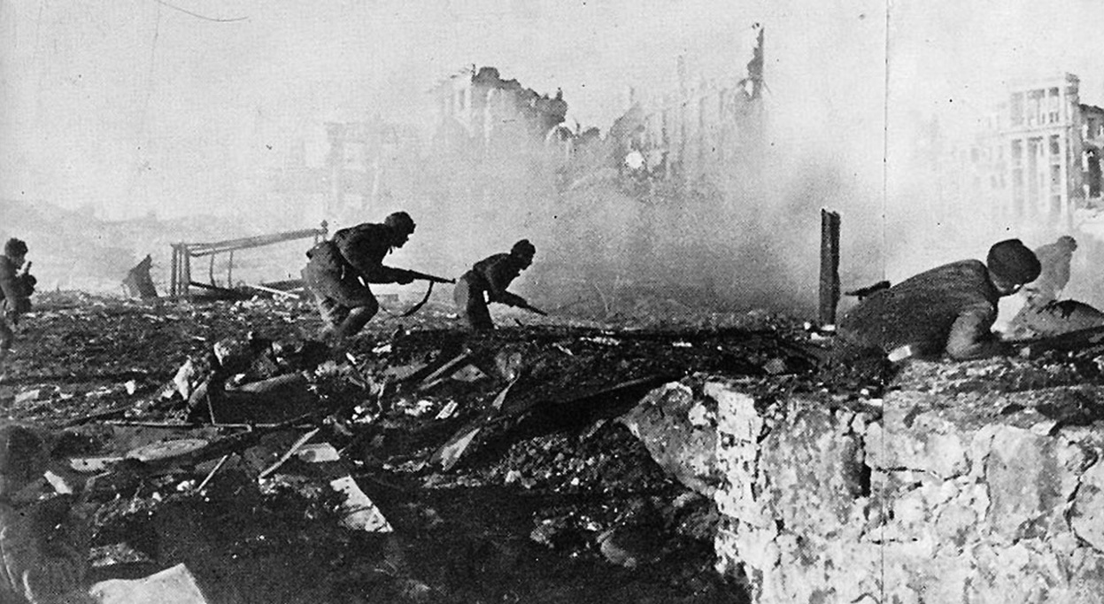
10 січня – 2 лютого 1943 р. – завершальний етап боротьби під Сталінградом.

Slide 3
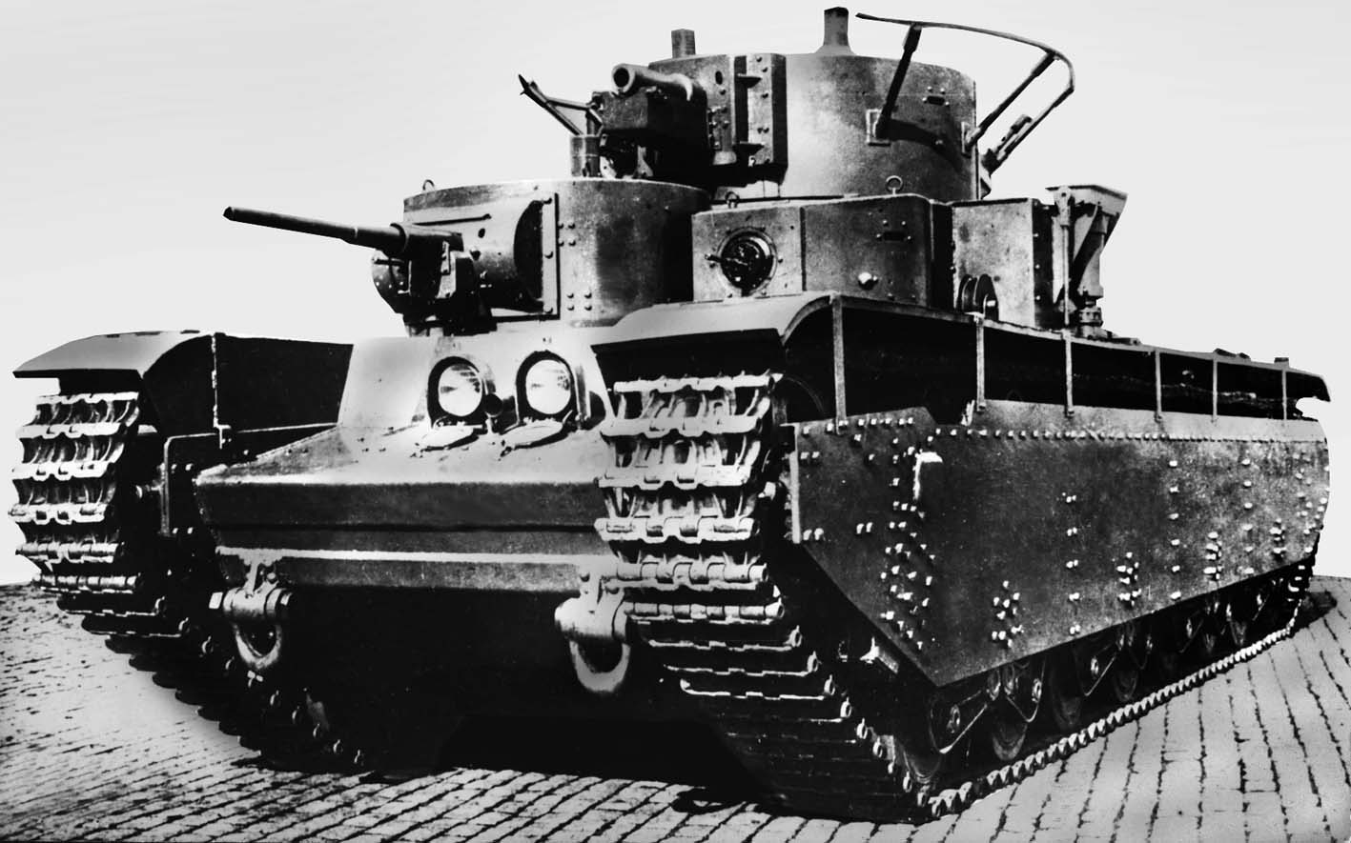
Найбільша танкова битва Другої світової війни!

Slide 4
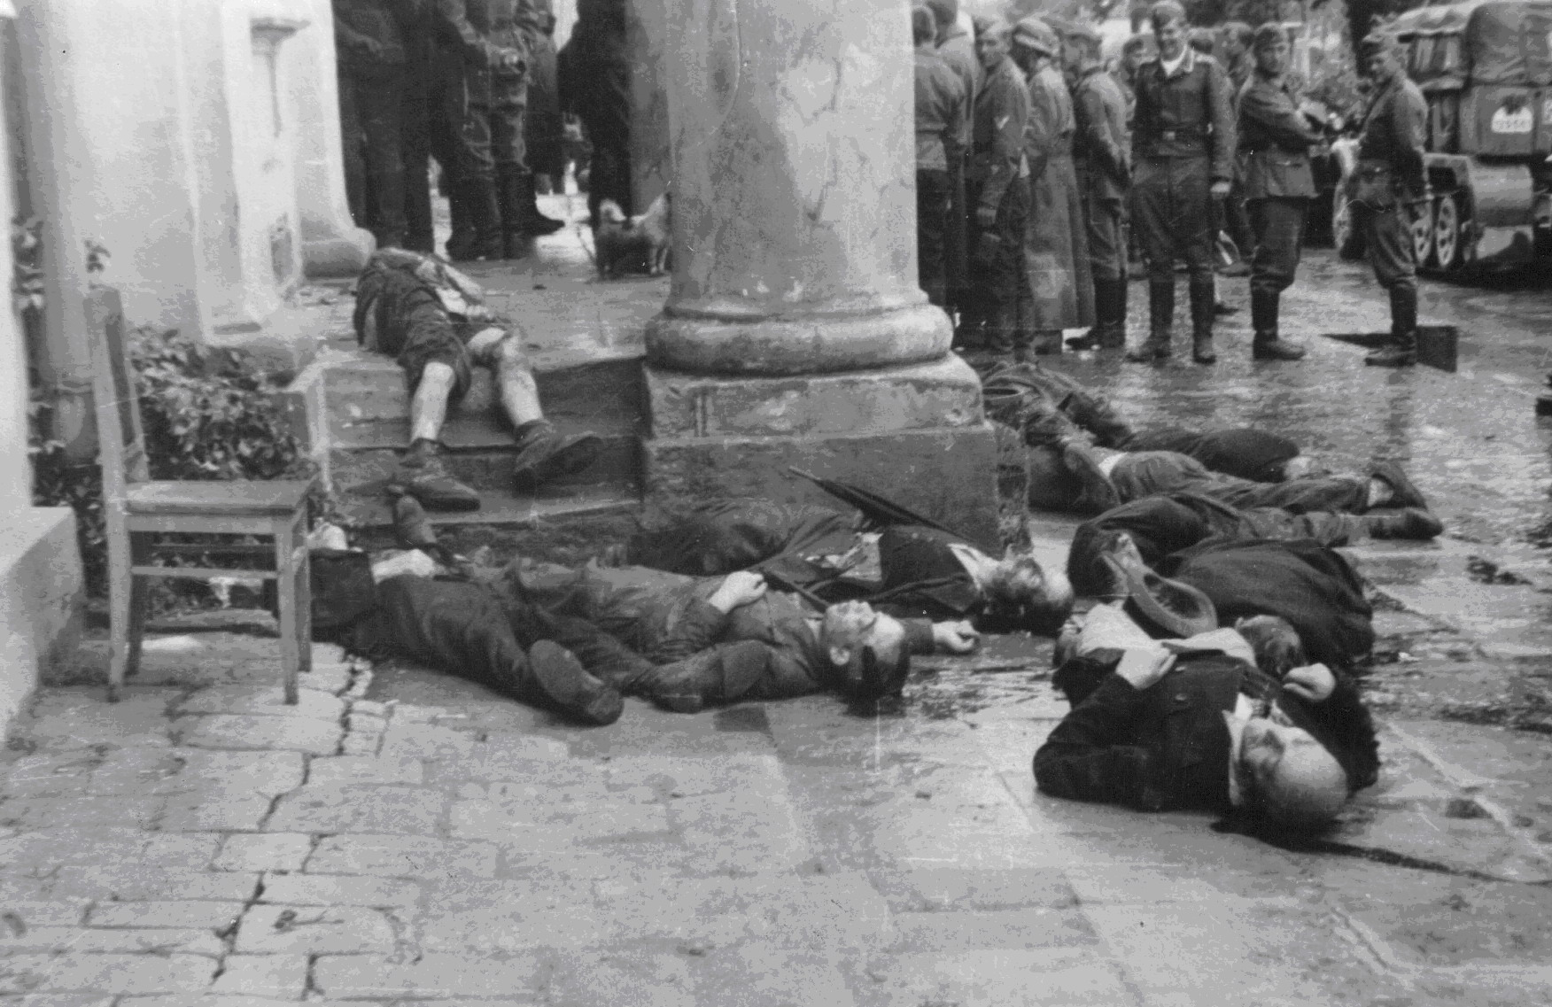
Масові сталінські репресії проти народів Кавказу і Криму.

Slide 5
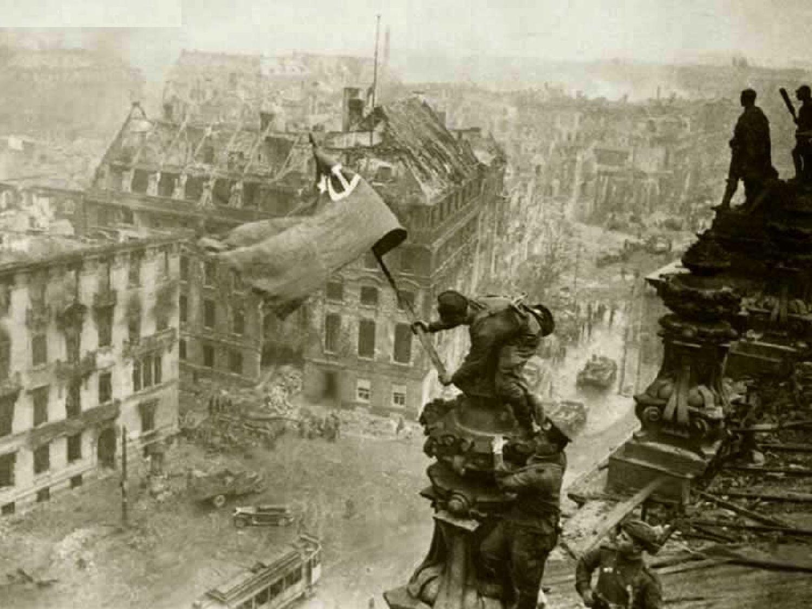
Збій у “гітлерівській програмі”
Сім країн розривають відносини з фашистським блоком.

Slide 6
1943 р. СРСР, США й Англія випустили літаків у 3,5 разів, танків і артилерійських установок – у 6, гармат і мінометів – у 4,6 разів більше, ніж країни фашистського блоку.

Slide 7
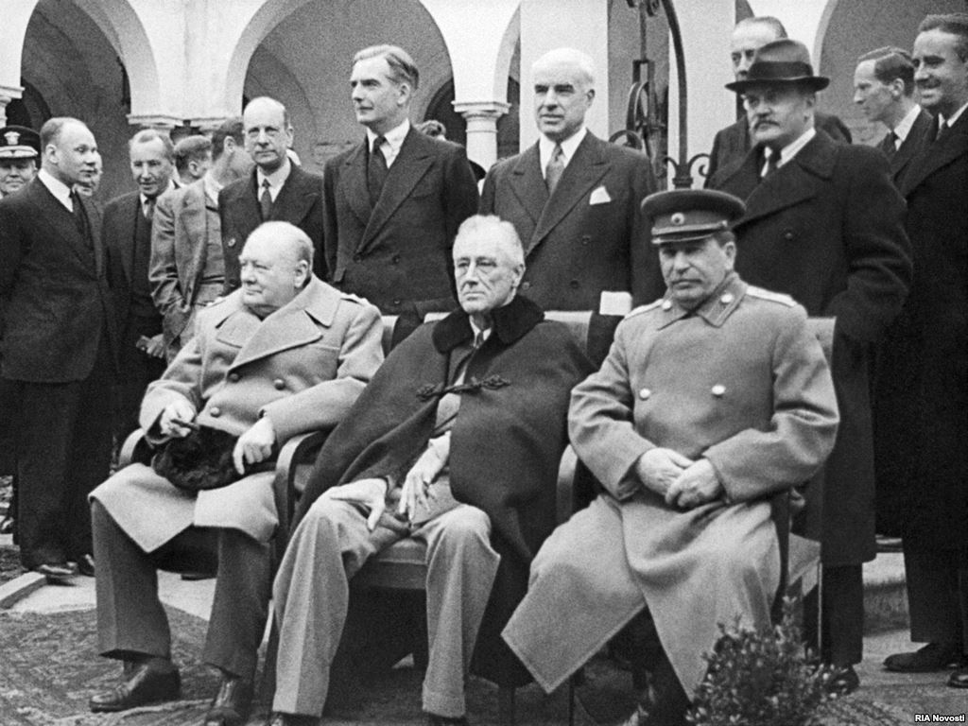
Московська конференція – 28 листопада-1 грудня 1943 р.

Slide 8
Висновок: на кінець 1943 р. провідні країни антифашистської коаліції, володіючи стратегічною ініціативою, за наявності значної переваги, мали все необхідне для розгортання широких наступальних дій. Перестала існувати вісь Берлін-Рим, хоча маріонетковий режим Муссоліні з допомогою німецького командування правив північною Італією.

